Slide 1

COMP130177.01 互联网体系结构 体系结构与算法
赵进
School of
School of Computer Science, Fudan University

Slide 2
互联网体系结构
体系结构
Network architecture is a set of high-level design principles that guides the technical design of the network, especially the engineering of its protocols and algorithms.
Architecture is the modular design of the network
what interfaces are supported
where functionality is implemented

Slide 3
当前的互联网体系结构--分层
Application
Application Messages
HTTP, SMTP, FTP, Skype, etc.
Reliable streams
Datagrams
Transport
TCP, UDP
Best-effort global packet delivery
Network
IP
Best-effort local frame delivery
Link
Ethernet, WiFi, etc.
Bit delivery
Physical

Slide 4
每一层相应使用的协议
5 应用层 BGP、SMTP、POP、IMAP、FTP、Telnet、HTTP、DNS、NFS、SNMP、BOOTP、DHCP、RIP、NTP
4 传输层 TCP、UDP
3 网络层 IP、ICMP、IGMP、OSPF
2 数据链路层 PPP、ARP、RARP、PPPoE
1 物理层

Slide 5
协议
协议是什么
通信系统运行所遵守的规则和约定
协议的三要素
语法：确定数据格式等
语义：确定协议元素的类型
时序：通信状态的变化

Slide 6
协议是体系结构特定问题的解决方案
Rules that govern communication
How to identify the devices and establish connectivity
Message format (syntax) and meaning (semantics)
A distributed solution to a problem
Deliver an ordered, reliable stream of bytes to another end-point (TCP)
Share network bandwidth fairly (TCP)
Compute shortest paths on a graph (RIP,OSPF)
Longest prefix matching (IP LPM)
协议可以包含一系列算法

Slide 7
例如
TCP解决的问题
丢包
损坏
乱序
拥塞
TCP拥塞控制中的几个典型算法
慢启动
拥塞避免
快速重传/快速恢复

Slide 8
TCP
Ordered, reliable stream of bytes
Built on top of best-effort packet delivery at the network layer (IP)
Challenges with IP
Lost or delayed packets
Corrupted packets
Out-of-order packet arrivals
Receiver that runs out of space
Network that cannot handle the load

Slide 9

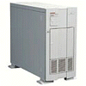
TCP: Lost or Delayed Packets
Problem: Lost or Delayed Data
GET index.html
Internet
Solution: Timeout and Retransmit
GET index.html
GET index.html
Internet
GET index.html
Waiting for an acknowledgment…

Slide 10
TCP: Corrupted Data
GET index.html
GET indey.html
Internet
Sender computes a checksum
Sender sums up all of the bytes
And sends the sum to the receive
Receiver checks the checksum
Received sums up all of the bytes
And compares against the checksum

Slide 11
TCP: Out-of-Order Packet Arrivals
Problem: Out of Order
ml
inde
x.ht
GET
GET x.htindeml
Solution: Add Sequence Numbers
ml
4
inde
2
x.ht
3
GET
1
GET index.html

Slide 12

TCP: Receiver that Runs Out of Space
?
Receiver maintains a window size
Amount of data it can buffer
Advertises window to the sender
Amount sender can send without acknowledgment
Ensures that sender does not send too much
While still sending as much as possible
Flow control!

Slide 13
Network that Cannot Handle the Load
Some TCP senders need to slow down…
TCP congestion control!
Losts of algorithms

Slide 14
网络算法
协议的核心是算法
需要利用算法来满足设计目标
最短路算法
需要算法来解决由于实现不佳导致的网络系统性能瓶颈
路由查找
网络系统实现
众多任务在多个子系统的分配
众多性能问题

Slide 15
网络设备的两种基本类型
端节点：
网络终端，包括PC机、工作站、服务器等
针对通用计算而设计
运行全功能的操作系统
路由器：
代表一类通用的网络互联设备，包括网桥、交换机、网关等
网络专用设备
运行一个很轻量级的OS，以及一个完全由硬件实现的转发路径

Slide 16
端节点性能瓶颈的产生
主要的性能瓶颈来自结构化开销：
软件分层：OS按照分层原则组织（硬件抽象层，资源管理层，资源分配及调度层等）
保护机制：OS实现了一组保护机制，以免遭应用程序的破坏
过度通用化：为适应各种应用，核心例程（如调度器、内存分配器等）使用通用机制完成
对于提供网络服务的节点而言，性能瓶颈还来自用户规模：
许多OS使用只能支持少量连接的低效算法和数据结构
主要性能瓶颈：
数据拷贝，上下文切换，系统调用，中断处理，定时器管理，协议解复用，协议处理

Slide 17
路由器性能瓶颈的产生
规模：
Bandwidth scaling：链路速度不断提高
Population scaling：互联网规模不断增大
服务：
为网络应用提供服务质量、安全性和可靠性保证
主要性能瓶颈：
查表，包分类，交换，排队，测量，安全检查

Slide 18
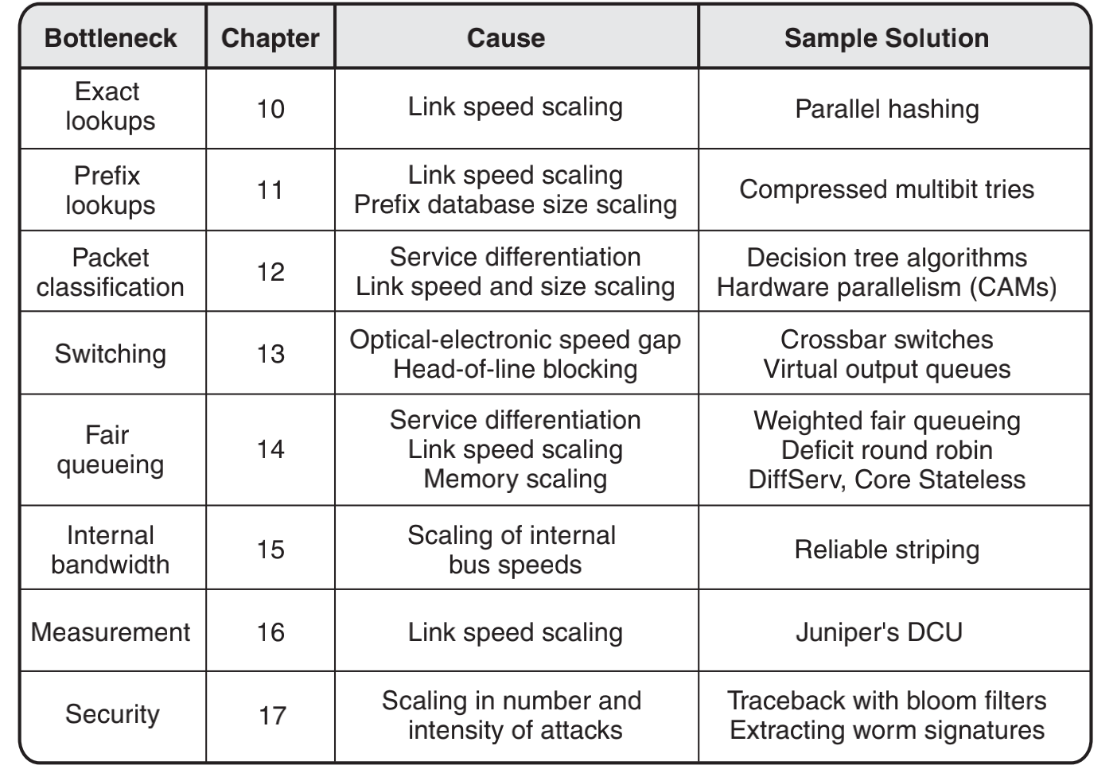

Slide 19
网络算法学
如何解决这些瓶颈的一组基本技术
跨学科的方法：
涉及体系结构、操作系统、硬件、算法等领域
系统的方法：
将网络设备看成是一个系统，其各个部分不是孤立的
某些功能可以在时间及空间上移动，以达到提高性能的目的

Slide 20
网络算法十五条实现原则
系统原则（1-5）：
将系统看成由子系统构成，而不是一个黑盒子
兼顾模块化和效率（6-10）：
允许保留复杂系统的模块化，与此同时给出提高性能的方法
加速（11-15）：
仅加速某个关键例程的方法
George Varghese，Network Algorithmics：An Interdisciplinary Approach to Designing Fast Networked Devices, Morgan Kaufmann 2004

Slide 21
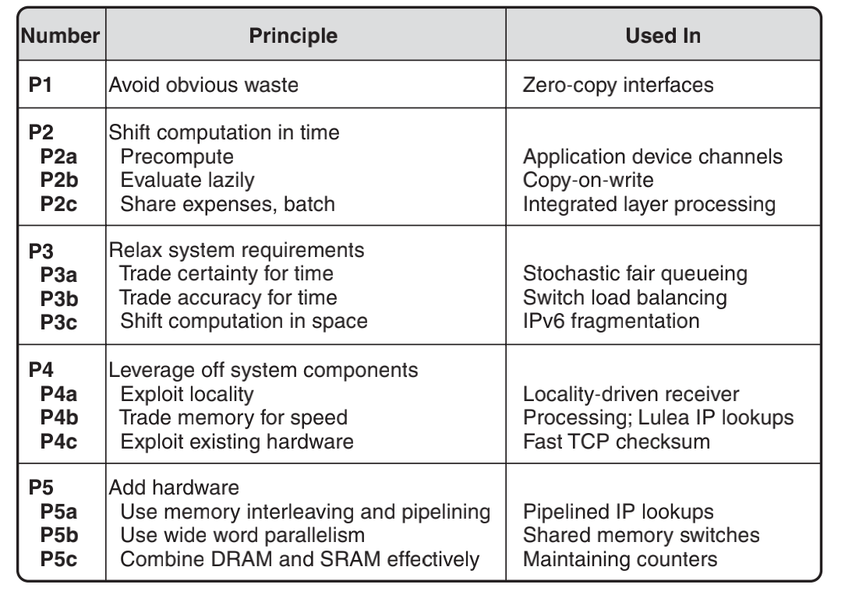
原则1-5

Slide 22
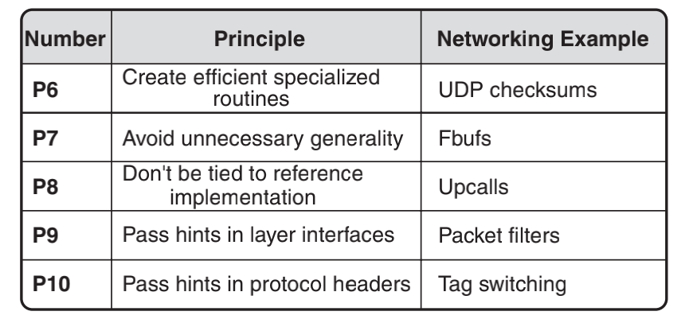
原则6-10

Slide 23
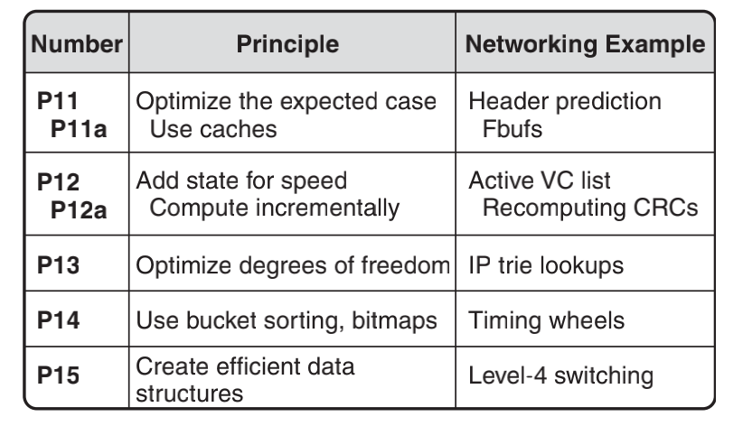
原则11-15

Slide 24
P1：避免常见情形中的明显浪费
原则：
若某个特殊的操作序列存在资源浪费，且该模式经常出现，就有必要消除这种浪费
编译器的例子：消除重复的子表达式
I:=5.1*n+2 优化为： t:=5.1*n+2
J:=(5.1*n+2)*4 i:=t
j:=t*4
网络的例子：
操作系统和用户空间之间多次数据包拷贝

Slide 25
P2：在时间轴上移动计算
原则：
通过在时间轴上移动计算，有时可以获得很大的收益
属于P2的三类技术：
P2a：Precompute（预先计算）
P2b：Evaluate Lazily（延迟计算）
P2c：Share Expenses（分摊开销）

Slide 26
P2a：预先计算
原则：
提前计算好需要的值，节省运行时的计算时间
函数计算的例子：
复杂的函数计算 → 查表操作
网络的例子：
预先计算好一个连接上的IP头和TCP头，以减小运行时写包头的工作量

Slide 27
P2b：延迟计算
原则：
推迟在关键时间点上要执行的高代价操作，寄希望于该操作在未来可能不再需要，或者可以找到较空闲的时间执行
例子：
检测异常URL的例子：仅当需要用到某个计数器时才初始化该计数器

Slide 28
P2c：分摊开销
原则：
充分利用系统其它部分执行的高代价操作
最重要的技术：
批处理（batching）
网络的例子：
网卡在收到一批包之后，再产生中断，在多个包之间分摊中断处理的开销

Slide 29
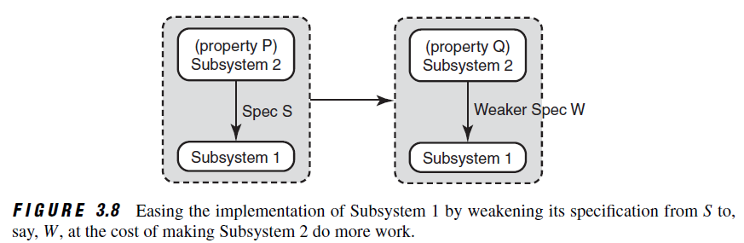
P3：放宽系统要求
原则：
在实现子系统遇到困难时，可改变其实现规范
注意：
放宽对一个子系统的实现规范，必定要求另一个子系统遵循更强的特性

Slide 30
放宽系统要求的三种技术
P3a：Trade Certainty for Time（牺牲确定性
换时间）
P3b：Trade Accuracy for Time（牺牲精度
换时间）
P3c：Shift Computation in Space（在空间中
移动计算）

Slide 31
P3a：牺牲确定性换时间
原则：
当确定性算法太慢时，可以考虑随机化策略
检测超级节点的例子：
确定性做法：统计每个节点发送的包数，超过给定门限的节点判为超级节点
随机化方法：对网络流量进行采样统计，推断网络中的超级节点

Slide 32
P3b：牺牲精度换时间
原则：
当计算速度是主要关切时，可适当降低对计算精度的要求
图像压缩的例子：
MPEG利用离散余弦变换实时压缩视频，代价是图像质量有一些损失
第1章中检测异常URL的例子：
用简单的移位运算代替复杂耗时的浮点数除法，代价是门限精度有一些损失

Slide 33
P3c：在空间中移动计算
原则：
将计算从一个子系统移动到另一个子系统，以使系统性能更好
网络的例子：
IPv6将分片的功能从路由器移到源节点，以提高路由器的吞吐量，代价是提高了源节点的实现复杂度
用户空间协议实现：将协议处理从内核子系统移动到用户空间

Slide 34
P4：利用系统组件
系统设计通常采用黑盒视图，自顶向下进行模块化设计，子系统之间相互独立。但是，性能关键的组件通常不能这样设计。
原则：
性能关键的组件通常部分地采用“自底向上”的方法构建，比如，让算法适应硬件而不是相反
有三种这样的技术：
P4a：Exploit Locality（利用局部性）
P4b：Trade Memory for Speed（用空间换速度）
P4c：Exploit Hardware Feature（利用硬件特性）

Slide 35
P4a：利用局部性
原则：
将相关联的数据存放在连续的位置，提高存储器的访问效率（利用cache的特性）
应用的例子：
在检测异常URL的例子中 ，将G[i]、T[i]和C[i]放在一个SRAM字中（利用宽字SRAM）

Slide 36
P4b：用空间换速度
用较大的空间换来速度的提升：
比如，将函数计算变为查表
比如，用多分支trie提高IP地址的查找速度
用较小的空间换来速度的提升：
比如，压缩很大的数据结构，使其可以放入cache，或者大部分可以放入cache，提高cache命中率

Slide 37
P4c：利用硬件特性
编译器的例子：
使用强度削弱（strength reduction）消除循环中的乘法运算，因为乘法运算比加法运算代价高很多。
比如：
c = 7; for (i = 0; i < N; i++) { y[i] = c * i; }
转换为：
c = 7; k = 0; for (i = 0; i < N; i++) { y[i] = k; k = k + c; }

Slide 38
运用P4原则需注意的问题
过度使用P4原则，系统的模块化将受到损害
运用P4原则需注意以下两点：
如果利用其它系统特性只是为了提高性能，那么对那些系统特性的改变应当只影响性能，不影响正确性
仅对确认为是系统瓶颈的组件运用该原则
对系统的优化要有一定的度，应当只对系统做最小的修改，不提倡大刀阔斧地改！

Slide 39
P5：增加硬件
原则：
当所有方法都不奏效时，增加硬件是更简单和有效的方法
理想情况：
只增加最少的硬件，充分挖掘软件的潜力
用软件实现的关键算法，随着处理器升级自然获得速度提升
对硬件与软件的传统看法：
硬件灵活性差，设计周期长，适合完成简单、固定的功能
软件灵活性好，适合完成复杂的功能
可重构计算的出现使得以上界线变得模糊：
动态可重构FPGA既有硬件的执行速度，又有软件的可编程性，设计工具的出现使得硬件设计周期大大缩短

Slide 40
经常用于网络ASIC芯片的硬件技术
P5a：使用交织内存和流水线，提高查表 速度
P5b：使用宽字内存，提高访存效率
P5c：结合DRAM和SRAM，兼顾大内存和访问速度

Slide 41
P6：用高效的定制例程代替低效的通用例程
原则：
一个针对大多数情形设计的通用例程有时很低效，针对重要情形设计定制例程很有必要
数据库的例子：
许多数据库应用设计专门的缓存例程，替换操作系统中基于LRU策略的缓存例程

Slide 42
P7：避免不必要的通用型
原则：
当应用场景固定时，移除不必要的特性来提高性能
网络的例子：
针对路由器定制操作系统
针对web服务器定制协议栈

Slide 43
P8：不要受参考实现的束缚
规范的描述：
严格来说，规范应使用专门的规范语言书写，只描述要做什么，不包括怎么做
现实生活中，许多规范使用命令式语言给出（即参考实现），但参考实现并不关注效率，直接使用会非常低效
原则：
实现者可以自由修改参考实现，只要两种实现的外部效果相同

Slide 44
P9 和 P10：传递额外线索（hint）
P9：Pass Hints in Module Interfaces
P10：Pass Hints in Protocol Headers
线索是客户（模块或节点）传递给服务（模块或节点）的信息，如果正确的话，可以避免服务执行开销较大的计算
如果大部分情况下线索是正确的，传递线索可以提高性能

Slide 45
P11：优化预期情形
原则：
多数情况下系统行为是可预期的，有必要优化常见情形，哪怕可能使得非预期情形的处理变得低效
启发式方法：
优化常见情形的方法称为启发式方法，启发式方法在实际系统中被大量使用
网络的例子：
使用路由缓存减少IP地址查找次数

Slide 46
P12：增加或利用状态
原则：
如果一个操作的代价很高，可以考虑增加额外的状态或利用已有的状态来加速该操作
数据库的例子：
建立辅助索引（增加状态）
网络的例子：
IP头校验的增量计算（利用已有的状态）

Slide 47
P13：优化自由度
自由度：可以由实现者控制的变量
原则：
通过优化变量（自由度）来最大化系统性能
更新TCAM的例子：
自由度一：相同长度的前缀不需要有序
自由度二：空闲空间的位置

Slide 48
P14：针对有限规模问题使用特殊技术
原则：
处理小规模问题时，使用特殊技术而不是通用技术
操作系统的例子：
页表使用的是简单的索引表，没有构造哈希表或使用二分查找

Slide 49
P15：使用算法技术构造高效的数据结构
在运用P1~P14对系统进行优化后，剩下的才是算法问题
算法方法包括使用标准的数据结构以及一般的算法技术，如分治和随机化
算法可能随着系统结构和技术的变化而失效，真正的技术突破来自算法思维的运用，而不仅仅只是重用已有的算法

Slide 50
需要注意的问题
在运用原则前，必须理解重要的性能指标，确定系统瓶颈
在完成改进后，必须通过实验来验证效果

Slide 51
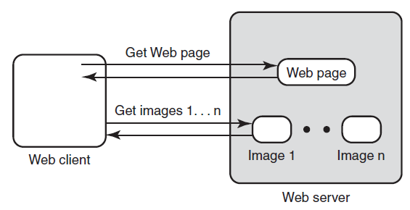
案例一：减少网页下载时间
客户欲从web服务器获取内嵌有图像的一个网页：
客户先发送对网页的GET请求
针对内嵌的每个图像，客户分别发送GET请求
运用原则P1（消除明显的浪费）：为什么服务器不能自动将图像发送给客户，而要等待客户的请求？

Slide 52
修改效果验证
效果：网页下载延迟几乎没有改变
原因：
与TCP的相互作用： TCP的慢启动机制限制了服务器连续发送，其结果与服务器等待客户请求无异
与内容缓存的相互作用： 客户端的缓存功能使得服务器主动发送图像可能是多余的
教训：
如果不了解系统各个部分之间的相互作用，改进的效果可能达不到我们的预期，因此实验验证非常重要

Slide 53
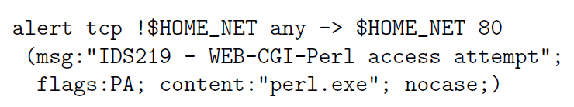
案例二：加速基于特征的入侵检测
Snort根据系统中安装的一组规则来检测攻击
Snort规则由动作、协议、源网络、源端口、目的网络、目的端口、提示消息、TCP标志位、特征字符串等组成
84%的snort规则中包含字符串；字符串匹配是snort中开销最大的操作

Slide 54
Snort的规则匹配方法
规则集先按照协议分为TCP、UDP和ICMP三个组,每个组按照动作pass、alert和log再分组。
每一组规则组织成一个二维结构：
第一个维度是规则使用的过滤器，用于匹配地址及端口
第二个维度是匹配了过滤器的一组规则，每个规则包含一个或多个字符串
规则匹配方法：
先用包头与过滤器匹配，得到一组候选规则
对于每一条规则，使用单字符串匹配算法（BM）检查数据包载荷中是否包含规定的字符串

Slide 55
P1原则的简单应用
问题：
匹配某个过滤器的规则数可能很多，比如匹配80端口的规则多达310条，逐条规则运用BM算法查找字符串，开销很大
P1原则（消除明显的浪费）的简单应用：
将规则集中所有的字符串抽出来，组织到一个自动机中
使用多字符串匹配算法，一遍扫描找出所有匹配的字符串

Slide 56
应用P1的效果
将新算法应用到snort的整个规则集上，用随机生成的字符串输入到自动机中进行测试，字符串搜索性能提高了50倍！
将新算法集成到snort中，用真实网络中获取的包trace文件作为输入进行测试，性能几乎没有改进！

Slide 57
原因和教训
原因：
与流量模式有关：实验使用的包trace文件中只包含很少的web流量，需要匹配很多条字符串的包很少，字符串匹配不是瓶颈。当换用了仅包含web流量的包trace文件时，性能提高非常明显
与规则集大小有关：多字符串查找所需的数据结构随字符串数量急剧增大，造成cache命中率低下，性能不好
教训：
有时所谓的改进并没有针对真正的瓶颈（如原因一）
如果和系统的其它部分产生相互作用，可能达不到预期的效果（如原因二）

Slide 58
8个提请注意的问题
Q1：值得去提高性能吗？
系统性能是否是一个卖点？
推迟考虑性能问题，直到必须这么做。
如果性能是重要的，哪个性能指标（如吞吐量、延迟）更重要？
Q2：这确实是一个瓶颈吗？
80-20规则表明，80%的性能提升来自于对系统20%的优化，因此只需解决最关键的性能瓶颈
使用像Oprofile这样的工具找出对性能提高起关键作用的瓶颈

Slide 59
8个提请注意的问题（续）
Q3：修改对系统的其它部分有什么影响？
对系统某个部分的修改可能对系统其它部分带来复杂的不可预见的影响
一个能够提高性能、但会带来太多相互作用的修改，需要重新考虑
Q4：初步分析表明会有重大的改进吗？
在动手进行一个完整的实现前，快速分析一下可以获得多大的收益
由于访存是瓶颈，一般可以用访存次数进行粗略的估计

Slide 60
8个提请注意的问题（续）
Q5：值得增加定制硬件吗？
软件实现：在性价比不断提升的通用处理器上，利用软件获得高性能是一种很有吸引力的做法
定制硬件：随着高效的设计工具的出现，定制硬件的设计周期在缩短，批量生产降低了成本，且定制硬件可以减轻CPU的负担
Q6：能够避免协议的修改吗？
如果仅是为了提高性能而修改协议，我们不妨去研究如何高效地实现协议

Slide 61
8个提请注意的问题（续）
Q7：原型系统验证了最初的设想吗？
需要建立原型系统或进行仿真实验，验证改进效果
需要寻找一组标准检测程序（benchmark），对标准实现和新的实现进行比较
Q8：性能收益会因为环境改变而失去吗？
性能的提高可能和特定的平台有关，也可能利用了特定的标准检测程序的特性
敏感性分析可以提示我们将来可能出现的问题

Slide 62
谢谢
参考：
George Varghese，“Network Algorithmics：An Interdisciplinary Approach to Designing Fast Networked Devices,” Morgan Kaufmann 2004
Jennifer Rexford “Network Layers”COS 316 Guest Lectur
华蓓 “网络算法学”课程讲义

